Slide 1

ESTRATEGIA DE RENDICIÓN DE CUENTAS
2016 - 2017

Slide 2
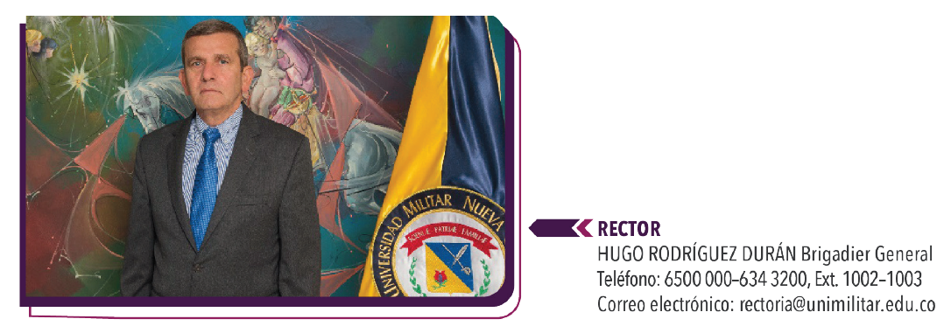
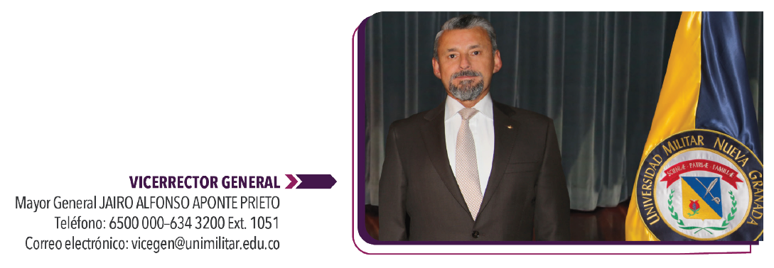
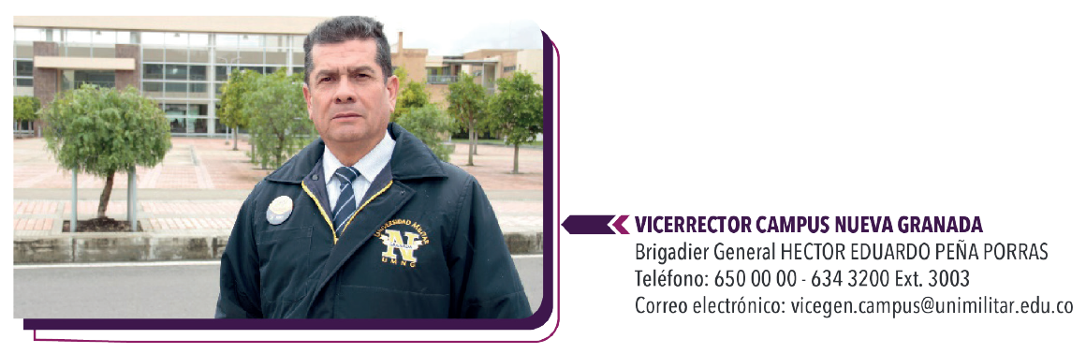
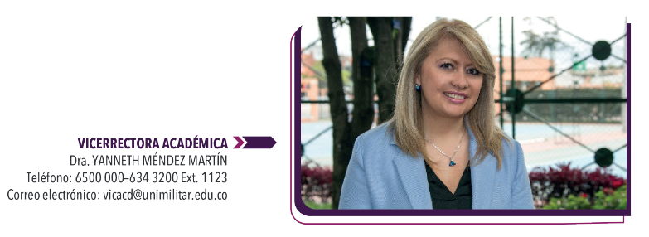
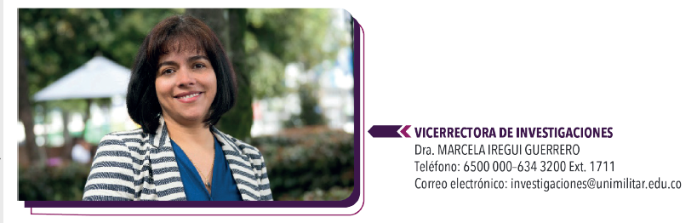
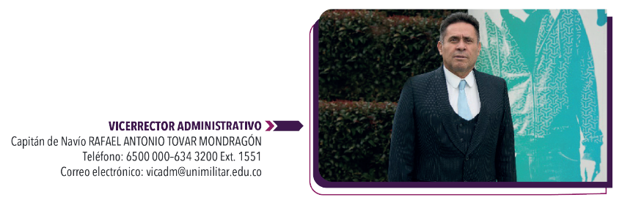
EQUIPO DE TRABAJO - DIRECTIVOS

Slide 3
IMPORTANTE
Señor usuario:
Su participación como miembro de esta comunidad en una jornada de rendición de cuentas u otro espacio de participación, le permitirá conocer mejor nuestra Universidad, garantizar la transparencia y dar legitimidad al ejercicio de la administración pública.
Los aportes y visión de la gestión desde su perspectiva, permitirán a la entidad identificar situaciones favorables o desfavorables que pueden ser sujeto de fortalecimiento, de mejora, además de la identificación de situaciones que orientaran la toma de decisiones.
Su participación hace parte de los procesos de control social, participación ciudadana, transparencia y lucha contra la corrupción, aportes importantes y derechos que como colombianos nos permite la Constitución Política Colombiana.
¡Por todo esto consideramos muy importante su participación!

Slide 4
MARCO LEGAL
CONSTITUCIÓN POLÍTICA DE COLOMBIA
Ley 57 de 1985. Por la cual se ordena la publicidad de los actos y documentos oficiales.
Ley 42 de 1993. Sobre la organización del sistema de control fiscal financiero y los organismos que lo ejercen. Control Fiscal de la Contraloría General de la República. Ver: Sentencias de la Corte Constitucional C-529 de 1993, 46 de 1994 , 484 de 2000 y 131 de 2002; Ver el Decreto Nacional 272 de 2000; Ver la Circular de la Contraloría Distrital 117 de 2002 y la Resolución 9 de 1999.
Ley 190 de 1995. Por la cual se dictan normas tendientes a preservar la moralidad en la Administración Pública y se fijan disposiciones con el fin de erradicar la corrupción administrativa. Ver: Ley 970 de 2005.
Decreto 2232 de 1995, artículos 7, 8 y 9. Por medio del cual se reglamenta la Ley 190 de 1995, en materia de declaración de bienes y rentas e informe de actividad económica y así como el sistema de quejas y reclamos.
Ley 489 de 1998. Por la cual se dictan normas sobre la organización y funcionamiento de las entidades del orden nacional, se expiden disposiciones, principios y reglas generales para el ejercicio de las atribuciones previstas en los numerales 15 y 16 del artículo 189 de la Constitución Política de Colombia y se dictan otras disposiciones. Reglamentada parcialmente por el Decreto Nacional 910 de 2000.
Ley 962 de 2005. Ley antitrámites. Dicta disposiciones sobre racionalización de trámites y procedimientos administrativos de los organismos y entidades del Estado y de los particulares que ejercen funciones públicas o prestan servicios públicos.
Ley 734 de 2002. Por la cual se expide el Código Único Disciplinario.
Ley 850 de 2003. Por medio de la cual se reglamentan las veedurías ciudadanas.
Ley 1437 de 2011. Por la cual se expide el Código de Procedimiento Administrativo y de lo Contencioso Administrativo.
Ley 1474 de 2011. Estatuto Anticorrupción.
Decreto 4637 de 2011. Por el cual se crea la Secretaria de Transparencia de la Presidencia de la Republica.
Decreto 4632 de 2011. Por el cual se reglamenta parcialmente la Ley 1474 de 2011, en lo que se refiere a la Comisión Nacional para la Moralización y la Comisión Nacional Ciudadana para la Lucha contra la Corrupción.
Decreto 019 de 2012. Por la cual se dictan normas para suprimir o reformar regulaciones, procedimientos y trámites innecesarios existentes en la Administración Pública.
Decreto 2482 de 2012. Por el cual se establecen los lineamientos generales para la integración de la planeación y la gestión.
Decreto 2641 de 2012. Por el cual se reglamentan los artículos 73 y 76 de la Ley 1471 de 2011.
Decreto 1510 de 2013. Por el cual se reglamenta el sistema de compras y contratación pública.
Decreto 1649 de 2014. Por medio del cual se modifica la estructura del DAPRE.

Slide 5
MARCO LEGAL
Ley 1712 del 2014. Por medio de la cual se crea la Ley de Transparencia y del Derecho de Acceso a la Información Pública Nacional. Reglamentada parcialmente por el Decreto Nacional 103 de 2015.
Decreto 943 de 2014. Por medio del cual adopta la actualización del Modelo Estándar de Control Interno para el estado Colombiano (MECI).
Ley 1753 de 2015. Por medio de la cual se expide Plan Nacional de Desarrollo 2014 – 2018, “Todos por un nuevo país”.
Ley 1575 de 2015. Promoción y protección al derecho a la participación ciudadana.
Ley 1755 de 2015. Por medio del cual se regula el derecho fundamental de petición.
Decreto 103 del 2015. Por el cual se reglamenta parcialmente la Ley 1712 de 2014 y se dictan otras disposiciones.
Decreto 1081 de 2015. Por medio del cual se expide el Decreto Reglamentario Único del Sector Presidencia de la República, mediante el cual se estableció como metodología para diseñar y hacer seguimiento a dicha estrategia, la establecida en el Plan Anticorrupción y de Atención al Ciudadano.
Decreto 1083 de 2015. Por medio del cual se regula el procedimiento para establecer y modificar los trámites autorizados por la ley y crea las instancias para los mismos efectos.
Decreto 124 de 2016. Por el cual se sustituye el Título 4 de la parte 1 del Libro 2 del decreto 1081 de 2015, relativo al “Plan Anticorrupción y de Atención al Ciudadano”.
Ley 1740 de 2014. Por la cual se desarrolla parcialmente el artículo 67 y los numerales 21, 22 y 26 del artículo 189 dela constitución política, se regula la inspección y vigilancia de la educación superior, se modifica parcialmente la Ley 30 de 1992 y se dictan otras disposiciones.
Y demás normas aplicables

Slide 6
NORMATIVA INTERNA
Acuerdo 13 de 2010. Por el cual se expide el Estatuto General de la Universidad Militar Nueva Granada.
Acuerdo 02 de 2012. Por el cual se expide el Reglamento General del Personal y de la Carrera Administrativa de la Universidad Militar Nueva Granada.
Acuerdo 07 de 2013. Por el cual se expide el Estatuto Presupuestal de la Universidad Militar Nueva Granada.
Resolución 2097 de 2013. Por el cual se establece la política de seguridad de la información de la Universidad Militar Nueva Granada.
Resolución 3225 de 2013. Por el cual se aprueba el manual de políticas de privacidad de los datos personales de la Universidad Militar Nueva Granada.
Acuerdo 17 de 2014. Por el cual se expide el Reglamento General de Contratación.
Resolución 2948 de 2015, Por el cual se expide el Código de Ética de la Universidad Militar Nueva Granada.

Slide 7
ASPECTOS ESTRATÉGICOS
Visión
La Universidad Militar Nueva Granada será reconocida por su alta calidad y excelencia en los ámbitos nacional e internacional mediante el fomento de la reflexión, la creatividad, el aprendizaje continuo, la investigación y la innovación desde una perspectiva global; en cumplimiento de la responsabilidad social, que le permita anticipar, proponer y desarrollar soluciones que respondan a las necesidades de la sociedad y del sector Defensa.
Misión
La Universidad Militar Nueva Granada, es una institución pública del orden nacional que desarrolla las funciones de docencia, investigación, y extensión, fomenta el diálogo de saberes, la construcción de comunidad académica, la autoevaluación permanente de los procesos institucionales, en el contexto de un mundo globalizado, con el fin de formar ciudadanos íntegros y socialmente responsables que promuevan la justicia, la equidad, el respeto por los valores humanos y contribuyan al progreso del sector Defensa y a la sociedad en general.
Objetivos institucionales
Posicionar nacional e internacionalmente a la Universidad Militar Nueva Granada
Mejorar la gestión académica y administrativa efectiva, con el fin de ofrecer servicios educativos de calidad.
Consolidar la acreditación de calidad institucional
Afianzar el Sistema de Ciencia y Tecnología e Innovación Científica y Académica
Fortalecer la interacción con el sector Defensa

Slide 8
ASPECTOS ESTRATÉGICOS
Alcance
La Estrategia de Rendición de Cuentas, deberá definir mecanismos eficientes, de manera que se convierta en una acción planificada, que sea conocida y permee todas las unidades académico-administrativas y grupos de interés que hacen parte de esta Casa de Estudios, incluidos servidores públicos y contratistas.
Objetivo de la estrategia de Rendición de Cuentas
Establecer las políticas, estrategias y actividades que contribuyan a “Fortalecer los mecanismos de prevención, investigación y sanción de actos de corrupción y la efectividad del control de la gestión pública” tal y como lo establece la Ley 1474 de 2011 “Estatuto Anticorrupción” otorgando énfasis en la propensión por una eficiente Atención al Ciudadano, con el conocimiento del marco legal vigente para cada componente del Plan Anticorrupción y de Atención al Ciudadano.

Slide 9
ANALISIS DE LA SITUACIÓN ACTUAL
En la Universidad Militar Nueva Granada, la actividad de rendición de cuentas ha sido un proceso continuo en el que se ha dado a conocer la gestión de la vigencia inmediatamente anterior y los logros alcanzados en cumplimiento de la misión encomendada.
La Audiencia Pública de Rendición de Cuentas es una actividad de gran relevancia para la Universidad, cuya divulgación se realiza a través de todos los canales de comunicación institucionales, con el fin de informar e invitar a toda la comunidad a participar. Mediante este ejercicio de Audiencia los directivos de la Universidad presentan a la comunidad los datos más representativos de la gestión de cada vigencia, en los aspectos misionales, administrativos, así como de control y evaluación.
Adicionalmente la Universidad mediante su portal web facilita a toda la comunidad el acceso a la información que por disposiciones legales y de interés de la comunidad, tienen derecho a conocer y acceder de manera permanente.
Como medio de información permanente se cuenta con el correo info, el cual esta disponible para que todas las unidades académico administrativas compartan información de interés de forma permanente.
Y como canales para la atención al ciudadano se encuentran habilitados:
Línea Gratuita: 018000111019
Conmutador: 6 50 00 00 Extensión 1614 Sección de atención al Ciudadano.
Correo electrónico: PQR@unimilitar.edu.co
Correspondencia: Carrera 11 No. 101-80, Torre Administrativa, Sección de Correspondencia y Archivo.
Presentación personal: Carrera 11 No. 101-80, Torre Administrativa, Sección de atención al Ciudadano.

Slide 10
ESTRATEGIA DE RENDICION DE CUENTAS 2016 - 2017
La Universidad Militar Nueva Granada en su compromiso con la comunidad neogranadina y la comunidad en general busca mediante la presente estrategia, fortalecer los espacios existentes y abarcar nuevos escenarios de comunicación y dialogo que permitan aumentar la confianza y mejorar la relación con nuestros grupos de interés, para avanzar por el camino que permita cambios significativos en la gestión para el beneficio común.
Como estrategia para el fortalecimiento de la rendición de cuentas, se han definido actividades que cumplen con los componentes de información, espacios de dialogo, incentivos y evaluación, mediante diferentes mecanismos en los cuales las áreas misionales socializarán los procesos de mayor relevancia para cada grupo de interés, cifras que evidencian la gestión, la socialización de experiencias, así como los espacios para recibir de los participantes sus opiniones y sugerencias del tema en particular.
Las estrategias definidas serán socializadas oportunamente, para lograr la participación de los integrantes de la comunidad neogranadina y la comunidad en general.

Slide 11
SUBCOMPONENTE: INFORMACIÓN
Componente Rendición de Cuentas
Subcomponente | Actividades |  | Meta o producto | Responsable | Fecha programada
INFORMACIÓN Presentar Información de calidad y en lenguaje comprensible | 1.1 | Preparación, consolidación, diseño y publicación de información institucional de gestión de la vigencia 2016. | Informe de Gestión Institucional 2016 | Oficina Asesora de Planeación, jefes áreas misionales y asesoras | Marzo 2017
 | 1.2 | Consolidación y análisis de los temas más recurrentes en los derechos de petición y sistema de PQR | Informe con clasificación de temas de PQR y derechos de petición 2016 | Oficina Asesora de Planeación | Febrero 2017
 | 1.3 | Diseño de actividades y espacios de rendición de cuentas específicos de acuerdo al grupo de interés al que se orientara la actividad | Cronograma de actividades | Oficina Asesora de Planeación, jefes áreas misionales y asesoras | Abril – Octubre 2017
 | 1.4 | Diseño de encuesta de identificación de necesidades y expectativas | Formato de encuesta | Oficina Asesora de Planeación | Abril 2017
 | 1.5 | Reestructuración de las actividades de inducción de estudiantes, docentes y administrativos para incluir aspectos de rendición de cuentas y espacios de retroalimentación. | Presentaciones audiencias e informe de retroalimentación | Oficina Asesora de Planeación y Jefe área misional | Abril – Diciembre 2017
 | 1.6 | Diseño de la metodología para la caracterización de cada uno de los grupos de interés de la Universidad | Documento que describe la metodología | Oficina Asesora de Planeación y la División de Gestión de Calidad | Mayo 2017

Slide 12
SUBCOMPONENTE: ESPACIOS DE DIALOGO
Componente 3: Rendición de Cuentas
Subcomponente | Actividades |  | Meta o producto | Responsable | Fecha programada
ESPACIOS DE DIALOGO Crear y habilitar espacios de diálogo de doble vía con los grupos de interés. | 2.1 | Realizar audiencia pública de rendición de cuentas 2016 | Acta, presentación y video audiencia | Oficina Asesora de Planeación | Abril 2017
 | 2.2 | Realizar mínimo 1 actividad de rendición de cuentas especificas por áreas misionales de acuerdo al cronograma y diseño previo | Actas e informes de actividades de rendición de cuentas específicos | Oficina Asesora de Planeación Jefes áreas misionales | Abril – Diciembre 2017
 | 2.3 | Realizar actividades de inducción de estudiantes, docentes y administrativos incluyendo los aspectos de información de la gestión, proyectos y canales de retroalimentación. | Actas y listas de asistencia | División de Bienestar Universitario y División de Talento Humano | Abril – Diciembre 2017
 | 2.4 | Aplicación de la metodología de caracterización de los grupos de interés. | Actas de reunión | Oficina Asesora de Planeación y la División de Gestión de Calidad | Junio – Diciembre 2017

Slide 13
SUBCOMPONENTE: INCENTIVOS
Componente 3: Rendición de Cuentas
Subcomponente | Actividades |  | Meta o producto | Responsable | Fecha programada
INCENTIVOS Creación de espacios que incentiven la cultura de la rendición y petición de cuentas | 3.1 | Realizar capacitaciones en el manejo de canales y estrategias de comunicación tecnológica a usuarios y áreas misionales. | Actas de capacitación | Oficina Asesora de TICS | Agosto – Diciembre 2017
 | 3.2 | Realizar socialización de resultados encuestas de procesos de rendición de cuentas en comités y con dependencias relacionadas. | Actas de comité y correos electrónicos | Oficina Asesora de Planeación y áreas misionales que realizan las actividades | Mayo – Junio 2017
 | 3.3 | Realizar la habilitación de nuevos canales de comunicación y retroalimentación de manera permanente | Evidencia documental del funcionamiento de los canales habilitados | Oficina Asesora de Planeación y áreas misionales que realizan las actividades y Oficina Asesora de TICs | Mayo – Diciembre 2017
 | 3.4 | Realizar capacitaciones de atención al ciudadano. | Actas de capacitación | Oficina Asesora de Planeación | Febrero – Diciembre 2017
 | 3.5 | Socialización oferta de valor resultado de la identificación de los grupos de interés | Actas de reunión | Oficina Asesora de Planeación y División de Gestión de Calidad

Slide 14
SUBCOMPONENTE: EVALUACIÓN
Componente 3: Rendición de Cuentas
Subcomponente | Actividades |  | Meta o producto | Responsable | Fecha programada
EVALUACIÓN Aplicación de estrategias de evaluación y retroalimentación a la gestión institucional | 4.1 | Presentación de resultados Plan de Desarrollo Institucional y plan rectoral | Informes dirigidos a la alta dirección | Oficina Asesora de Planeación | Mayo 2017
 | 4.2 | Auditorías internas del sistema integrado de gestión | Actas de auditoria | División de Gestión de Calidad | Marzo – Agosto 2017
 | 4.3 | Presentación informes a Consejo Superior Universitario | Informes y actas de reunión | Oficina Asesora de Planeación y áreas misionales | Octubre 2017
 | 4.4 | Aplicación de encuestas de identificación de necesidades, expectativas y calificación del espacio de dialogo. | Resultados encuestas aplicadas | Oficina Asesora de Planeación y áreas misionales | Abril – Diciembre 2017
 | 4.5 | Realización de reunión de Revisión por Directivas en el que de manera permanente se evalúe la estrategia de rendición de cuentas. | Actas de reunión | División de Gestión de Calidad y Oficina Asesora de Planeación | Septiembre 2017

